Slide 3
te presentamos:

Slide 5
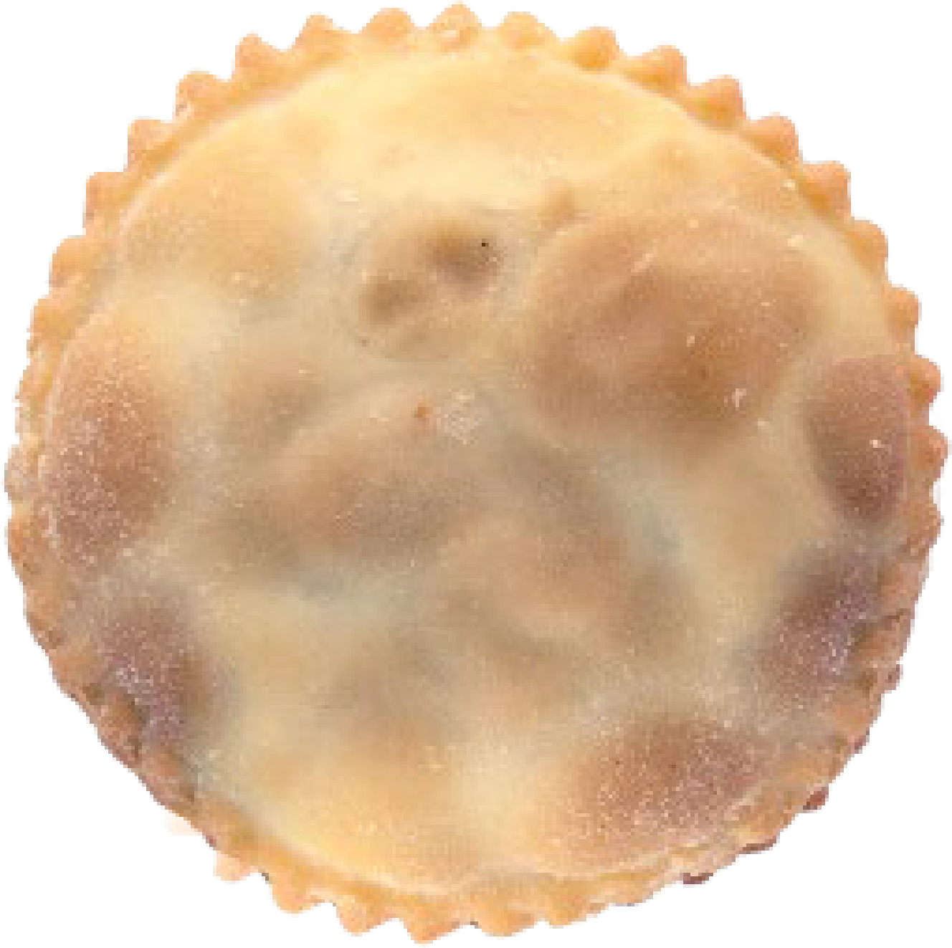
El programa de Emprendedores y Microemprendedores para el desarrollo de franquicias de Alberdin para todo el país.
¿Te sumás?

Slide 6
La franquicia es la concesión de derechos para la explotación de una marca en un territorio determinado con fechas de caducidad.
¿Que es un franquicia?

Slide 7
Alberdin te ofrece una variedad interesante de propuestas de negocios para sus franquiciados.
¡Solo debes concretar una reunión!
y nosotros te guiaremos
al éxito de tu negocio.
¿Cómo puedo tener mi franquicia de Alberdin?
Notes:
el termino abanico como que no me gusta tanto, podria ser una variedad interesante de propuestas

Slide 8
Nuestra marca te ofrece la posibilidad de que con una minima inversion vos puedas comercializar las empanadas, sandwiches y bocaditos más ricos del país desde la cocina de tu hogar para que puedas empezar a emprender en tu barrio o ciudad.
¡El Éxito depende de vos!
¿Que ofrece Alberdin?

Slide 9
Cuando obtienes una franquicia de Alberdin, te damos absoluta exclusividad de territorio con la posibilidad de expandir según vayan creciendo tus ventas.
Exclusividad

Slide 10
¡AHORA TU COCINA TE PUEDE DAR INGRESOS EXTRAS!

Slide 11
Somos una marca consolidada en el mercado con más de 66 años de trayectoria.
Incursión en el negocio de franquicias desde hace más de 20 años.
Productos de Alta Calidad con certificación nacional.
¿Por qué Alberdin?

Slide 12
Siendo un franquiciado de Alberdin Accedes a:
Capacitaciones Técnicas
Capacitaciones Comerciales
Capacitaciones de Marketing

Slide 13
Manual de Operaciones (Detallado)
Asistencia y asesoramiento en la compra del equipamiento.
Asistencia Continua 24/7
Marketing institucional.
Servicio de Captación de Clientes
Call Center Unificado
Inversión en Medios Digitales en zona de influencia.
Capacitaciones Constantes
Productos semi-terminados
¿Que provee Alberdin al franquiciado?

Slide 14
Antes que nada, debes entender que Emprender no es fácil, y el éxito del crecimiento de tu franquicia estará 95% en tus manos.
Para ello buscamos que nuestros franquiciados sean personas comprometidas, que dispongan del tiempo necesario y las ganas de tener ingresos extras.
La responsabilidad es tal que debe estar al frente de su negocio y observar los detalles operativos diariamente.
¿Cual es el perfil de nuestro Franquiciado?

Slide 15
Los franquiciados deben ser personas que tengan una relación de cercanía con su vecindad, ya que esto será propicio para la generación de una cartera de clientes continua. El involucramiento diario y la perseverancia son los secretos para que este negocio sea rentable y puedas recuperar tu inversión en el menor tiempo posible.
¿Cual es el perfil de nuestro Franquiciado?

Slide 16
¿Cuanto cuesta tener los derechos de una franquicia de Alberdin?

Slide 17
Derecho de uso de marca y territorio por 3 años: Gs. 10.000.000.-
Derecho de uso de marca y territorio por 2 años: Gs. 8.000.000.-
Derecho de uso de marca y territorio por 1 año: Gs. 5.000.000.-
Planes de compra

Slide 18
Contado con 10% de descuento.
Crédito en 2 pagos cada 30 días, sin intereses.
Modalidad de Pago.

Slide 19
Los derechos de uso de marca y exclusividad de territorio.
Capacitaciones Técnicas, de Operaciones y de Marketing.
Manual de Operaciones
Know How de buenas prácticas, para hacer crecer tu negocio.
Acompañamiento técnico de cocina.
Lo que estás pagando son:

Slide 20
La inversión depende de qué tan grande quieras comenzar.
Se puede tener un equipamiento básico desde 5.000.000 Gs. hasta uno completo de hasta 50.000.000 Gs dependiendo siempre de tus limitaciones físicas.
¿Cuanto tengo que Invertir?
Notes:
Nosotros recomendaremos las caracteristicas de los equipos y los diferentes proveedores de los mismos, pero la decision de que comprar y de donde siempre queda en manos del franquiciado

Slide 21
Nosotros te recomendaremos las características de los equipos además darte una lista de proveedores necesarios para que puedas comenzar tu negocio rápidamente.
Recordá que la decisión de compra de equipamiento y demás es tu responsabilidad.
¿Cuanto tengo que Invertir?
Notes:
Nosotros recomendaremos las caracteristicas de los equipos y los diferentes proveedores de los mismos, pero la decision de que comprar y de donde siempre queda en manos del franquiciado

Slide 22
HABLEMOS DE LO IMPORTANTE
RENTABILIDAD

Slide 23
COMPRÁS A 100 Y GANÁS HASTA
EL DOBLE
Nuestra variedad de productos ofrece una muy buena rentabilidad donde podes llegar a ganar hasta el doble de lo que compraste en promedio.
Notes:
1Aqui creo que debemos aclarar que no es el doble en todos los productos, si no el deble en promedio, hay productos que ganas mas que el ddoble y hay productis que ganas menos
2 Nuestra gama de productos ofrece muy buena ganacia, podes veder hasta por el doble de lo que compraste, en promedio

Slide 24
Responsabilidad del Franquiciado
en Costos Fijos
Publicidad y promociona zonal. Sueldo y cargas sociales. Aguinaldo. Patentes e impuestos municipales. Electricidad, agua,teléfono, internet, celulares. Servicio y Artículos de limpieza. Mantenimiento del local. Artículos de librería. Honorarios del contador.

Slide 25
productos

Slide 26
Alberdin se encarga de proveer la mayoría de los productos que el franquiciado requiera, los productos son refrigerados, congelados y/o envasados al vacío.
El Franquiciado se encargará de complementar algunos productos y es responsabilidad del mismo realizar la terminación final de estos ya sea fritando, calentarlos, hornearlos, etc.
Notes:
Los productos son refrigerados, congelados y/o envasados al vacio, creo que la palabra es fritar, queda mejor fritando, horneado o calentando

Slide 27
insumos
& materia prima

Slide 28
Además Alberdin proveerá de los insumos necesarios como ser cajas, bolsas de plástico y de papel, bandejas, cintas adhesivas, etc., también de la materia prima como ser, aceite, grasa, manteca batida, manteca, margarina, etc.

Slide 29
¿Te unis al equipo ganador?

